Slide 1
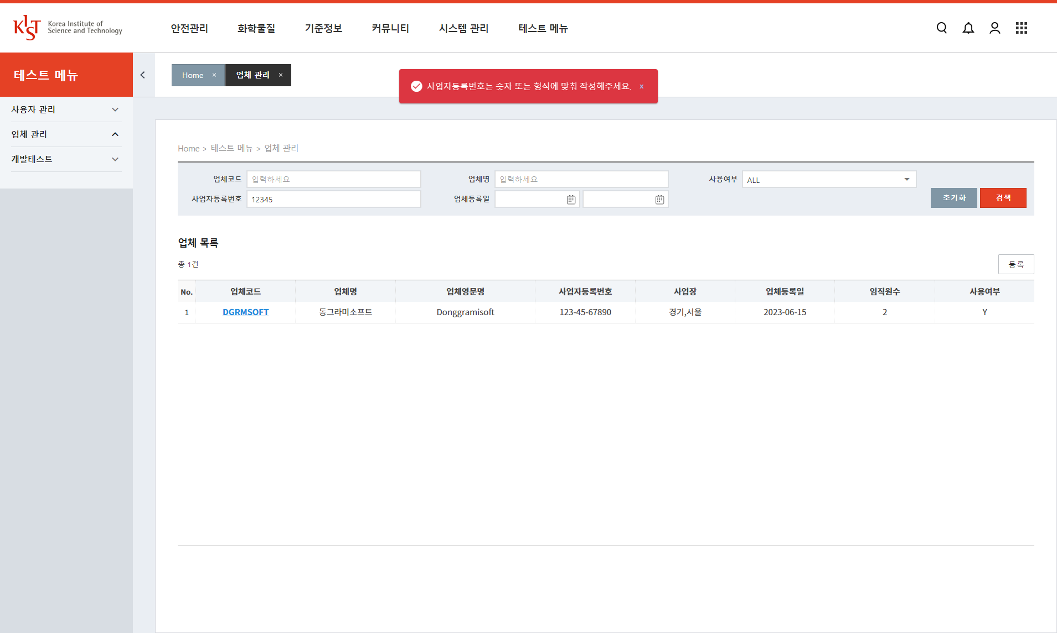
업체 관리 목록 화면(평가용) - 1 | 설명
 | 등록한 업체의 목록을 조회한다 조회 결과는 등록한 업체의 최신 정보만 조회하며, 업체에 맵핑된 사업장과 임직원수를 함께 출력한다 업체코드는 대소문자 구분없이 조회하고, 입력값과 일치하는 결과만 조회한다 업체명은 업체명과 업체영문명을 동시에 조회하며 LIKE 조건을 적용한다 사업자등록번호는 예시로 적힌 형식의 입력값으로만 조회하며, 형식과 일치하지 않을 경우, 경고 메시지를 출력한다 업체등록일로 선택한 기간에 포함되는 결과만 조회한다
 | 대상 테이블 TB_CO_TEST_CPNY_M 업체기본 TB_CO_TEST_CPNY_DTL_L 업체상세내역 TB_CO_TEST_CPNY_EMPL_R 업체임직원 TB_CO_TEST_CPNY_SITE_R 업체사업장
3
1
2
3
4

Slide 2
업체 관리 목록 화면(평가용) - 2 | 설명
 | 업체코드 클릭 시, 상세 페이지로 이동한다 사업자등록번호는 화면에 표시된 형식에 맞춰 표시한다 사업장은 맵핑된 사업장 중, 사용중인 사업장의 목록을 표시한다 임직원수는 맵핑된 임직원 중, 재직중인 임직원의 숫자를 표시한다 조회 결과는 가장 최근 수정된 항목 순으로 출력한다
 | 대상 테이블 TB_CO_TEST_CPNY_M 업체기본 TB_CO_TEST_CPNY_DTL_L 업체상세내역 TB_CO_TEST_CPNY_EMPL_R 업체임직원 TB_CO_TEST_CPNY_SITE_R 업체사업장
9
5
6
7
8

Slide 3
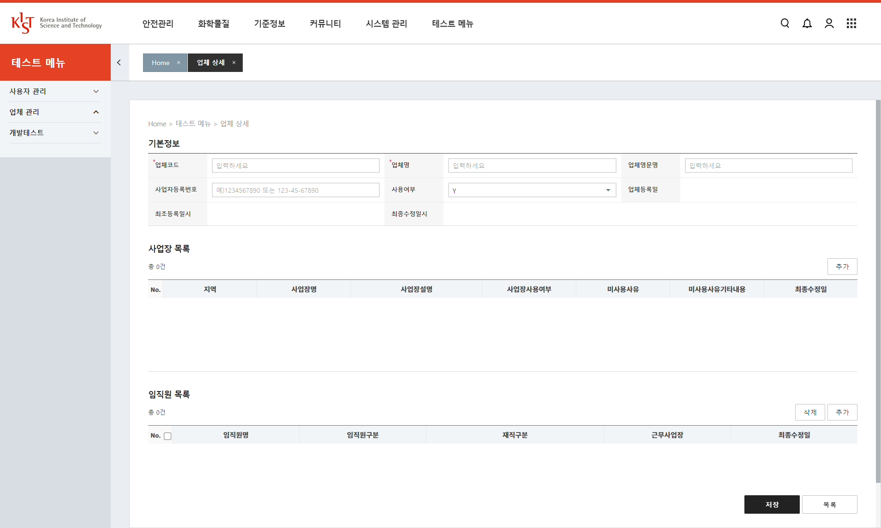
업체 관리 상세 화면(평가용) - 1 | 설명
 | 업체 정보를 입력 후 저장하여 업체를 등록한다 업체의 기본 정보 및 업체의 사업장 목록, 임직원 목록을 작성하여 저장한다 업체 신규 등록과 업체 상세 조회 페이지는 동일한 물리파일을 사용한다 목록 페이지와 상세 페이지 이동 시, 상단 페이지탭은 하나의 탭으로 유지한다 업체코드는 모두 대문자로 저장한다 사업자등록번호는 숫자로만 저장한다 저장 후, 목록화면으로 이동하지않고 저장된 내용으로 화면을 재조회한다
 | 대상 테이블 TB_CO_TEST_CPNY_M 업체기본 TB_CO_TEST_CPNY_DTL_L 업체상세내역 TB_CO_TEST_CPNY_EMPL_R 업체임직원 TB_CO_TEST_CPNY_SITE_R 업체사업장
1
2
3
4

Slide 4
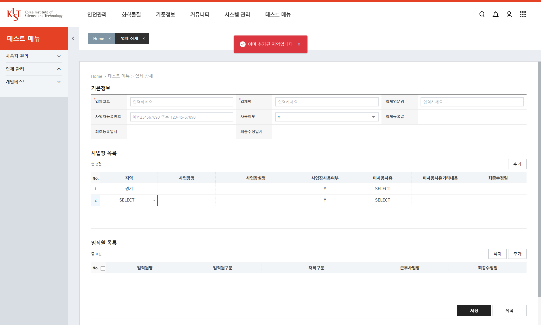
업체 관리 상세 화면(평가용) - 2 | 설명
 | 목록 이동 시, 이전 목록 화면에서 선택한 조회조건으로 목록을 재조회한다 최소 1개 이상의 사업장을 등록해야한다 동일한 지역을 선택할 경우, 중복 방지를 위해 경고 메시지를 표시한다 사용여부가 N일 경우, 미사용사유 SelectBox를 활성화한다 미사용사유가 기타일 경우, 미사용사유기타내용 컬럼을 입력 활성화한다 * 사용여부 N -> Y로 다시 변경할 경우, 미사용사유와 기타내용에 입력한 값을 초기화하고 입력을 비활성화한다 추가 클릭 시, 사용자 조회 팝업을 호출한다
 | 대상 테이블 TB_CO_TEST_CPNY_M 업체기본 TB_CO_TEST_CPNY_DTL_L 업체상세내역 TB_CO_TEST_CPNY_EMPL_R 업체임직원 TB_CO_TEST_CPNY_SITE_R 업체사업장
7
6
8
7
9
10
5

Slide 5
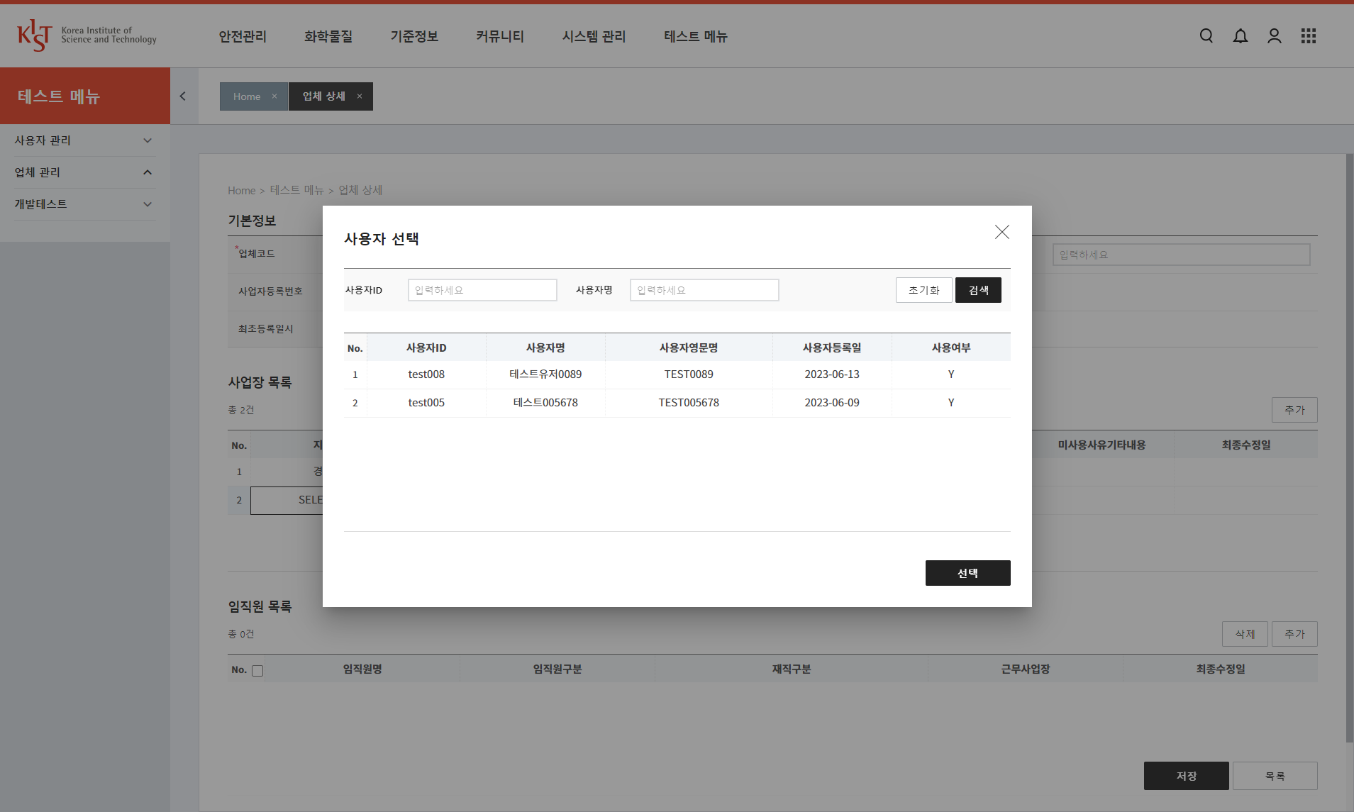
업체 관리 상세 화면(평가용) - 3 | 설명
 | 행을 선택하여 더블 클릭 또는, 선택 버튼 클릭 시, 팝업이 닫히고 임직원 목록 그리드에 선택한 사용자를 추가한다
 | 대상 테이블 TB_CO_TEST_CPNY_M 업체기본 TB_CO_TEST_CPNY_DTL_L 업체상세내역 TB_CO_TEST_CPNY_EMPL_R 업체임직원 TB_CO_TEST_CPNY_SITE_R 업체사업장
11
11

Slide 6
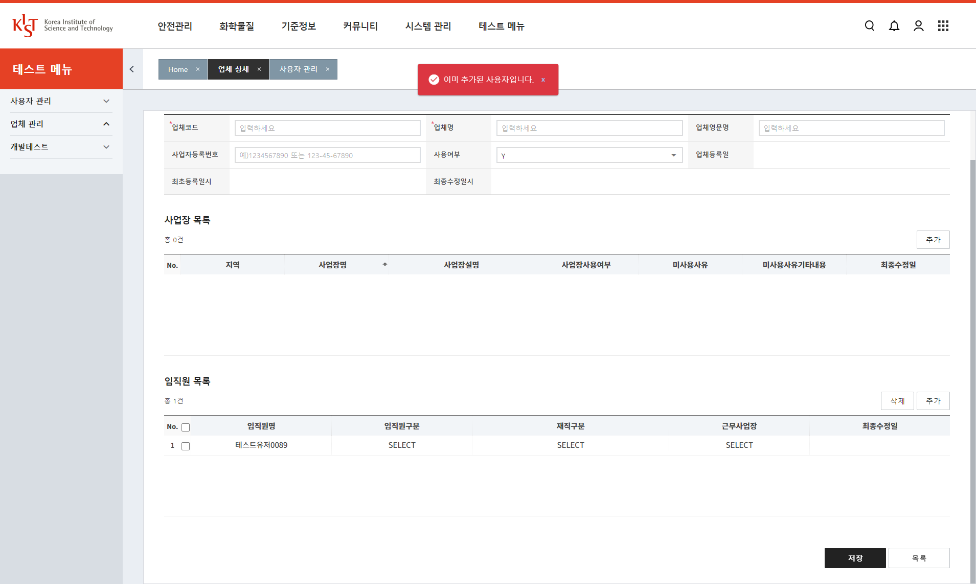
업체 관리 상세 화면(평가용) - 4 | 설명
 | 이미 추가된 사용자를 선택할 경우, 경고 메시지를 출력한다 삭제 버튼 클릭 시, 목록에서 삭제한다 근무사업장은 사업장목록에 존재하는 사업장만 선택할 수 있도록 제한하며, 이외의 사업장을 선택할 경우 선택하지 못하도록 경고메시지를 출력한다
 | 대상 테이블 TB_CO_TEST_CPNY_M 업체기본 TB_CO_TEST_CPNY_DTL_L 업체상세내역 TB_CO_TEST_CPNY_EMPL_R 업체임직원 TB_CO_TEST_CPNY_SITE_R 업체사업장
12
13
14

Slide 7
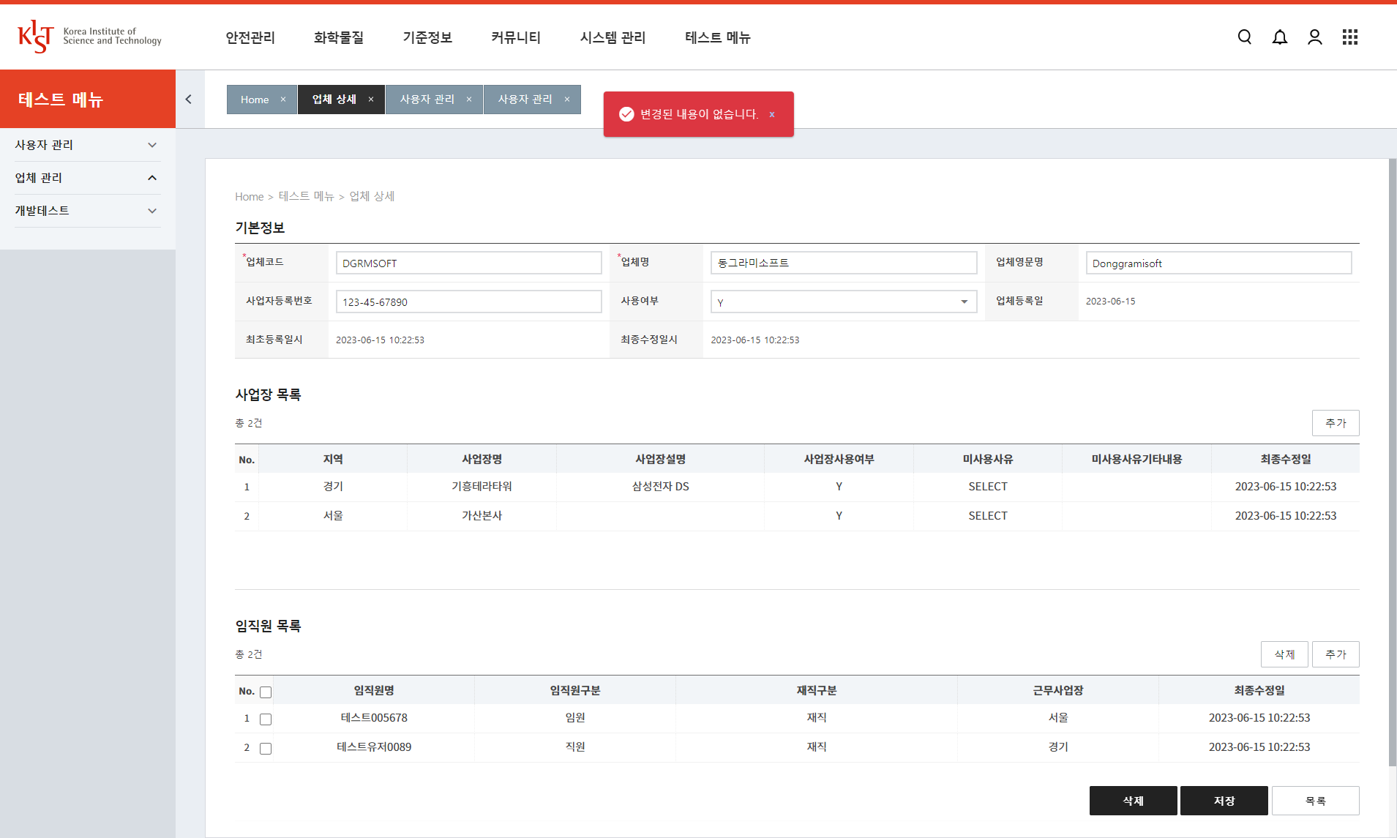
업체 관리 상세 화면(평가용) - 4 | 설명
 | 조회 화면에서는 업체 정보를 수정하고 저장, 삭제한다 업체코드는 수정 불가로 처리한다 상세 조회 시, 삭제 버튼을 표시한다 변경한 내용이 없이 저장할 경우, 경고 메시지를 출력한다
 | 대상 테이블 TB_CO_TEST_CPNY_M 업체기본 TB_CO_TEST_CPNY_DTL_L 업체상세내역 TB_CO_TEST_CPNY_EMPL_R 업체임직원 TB_CO_TEST_CPNY_SITE_R 업체사업장
17
15
16

Slide 8
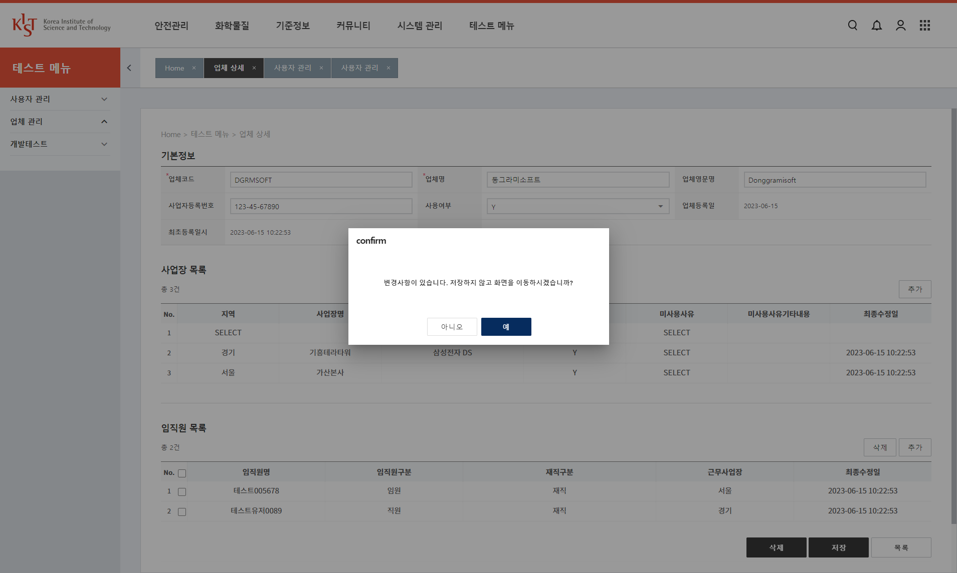
업체 관리 상세 화면(평가용) - 4 | 설명
 | 목록 버튼 클릭 시, 변경된 내용이 있을 경우 확인 창을 표시한다
 | 대상 테이블 TB_CO_TEST_CPNY_M 업체기본 TB_CO_TEST_CPNY_DTL_L 업체상세내역 TB_CO_TEST_CPNY_EMPL_R 업체임직원 TB_CO_TEST_CPNY_SITE_R 업체사업장
17

